Slide 1
L’IMPATTO DELL’INTELLIGENZA ARTIFICIALE NEL SSN
L’INNOVAZIONE TRA NUOVI APPROCCI E NUOVI MODELLI
Sandro Girolami
Gruppo consiliare Home & Digital Care – Confindustria Dispositivi Medici

Slide 2
Intelligenza artificiale come Supporto AL ssn
L’IA non ci si riferisce soltanto a offerte di prodotti, ma soprattutto a soluzioni organizzative
L'IA non sostituisce il clinico, ma ne potenzia le capacità, migliorando l'efficacia delle cure e la personalizzazione dei trattamenti
L’IA in medicina si riferisce all'uso di algoritmi e software avanzati, che devono essere certificati come Dispositivi Medici, a supporto dei clinici nelle decisioni terapeutiche e diagnostiche e nello screening
Il suo ruolo è quello di agire come uno strumento potente nelle mani dei clinici, non di rimpiazzare l'essenziale contributo umano e il giudizio professionale che sono al centro della pratica medica
L’INTELLIGENZA ARTIFICIALE NEL SSN

Slide 3
Esempi di supporto dell'IA ai clinici
Diagnosi assistita: l'IA può analizzare rapidamente immagini mediche per identificare segni precoci di malattie che possono sfuggire all'occhio umano. Questo aiuta i medici a diagnosticare più rapidamente e con maggiore precisione, ridurre le liste di attesa e attivare screening sulla popolazione riducendo le risorse necessarie.
Supporto decisionale: sistemi di IA possono fornire raccomandazioni basate sull'analisi di grandi volumi di dati clinici e letteratura medica, supportando i medici nelle scelte terapeutiche personalizzate per ciascun paziente.
Monitoraggio dei pazienti: utilizzo di dispositivi indossabili collegati a sistemi di IA per monitorare continuamente i parametri vitali dei pazienti, permettendo suggerimenti tempestivi e avvisi in caso di anomalie.
L’INTELLIGENZA ARTIFICIALE NEL SSN

Slide 4
Vantaggi del supporto IA
Precisione migliorata: minimizzazione degli errori umani e aumento dell'accuratezza nelle diagnosi e nei trattamenti.
Efficienza incrementata: riduzione del carico di lavoro routinario permettendo ai medici di concentrarsi su casi più complessi e decisioni critiche.
Cura personalizzata: la capacità dell'IA di analizzare dati su vasta scala permette una personalizzazione del trattamento medico che va oltre le capacità umane standard.
Sostenibilità: l’IA può rendere i servizi dedicati più accessibili ed inclusivi per tutti, agire da fattore di facilitazione per l’accesso e la personalizzazione delle cure, garantendo maggiore efficacia ed efficienza del sistema sanitario, attraverso l’integrazione dei dati clinici rilevanti.
L’INTELLIGENZA ARTIFICIALE NEL SSN

Slide 5
SUPPORTO AI PROCESSI DI DIGITALIZZAZIONE
Alla base dei processi di digitalizzazione si rende necessaria una raccolta dei dati standardizzata, i cui aspetti fondamentali sono:
gestione Semantica delle informazioni
Interoperabilità dei sistemi tramite standard internazionali
il fascicolo sociosanitario elettronico (FSSE) che recepisca i fondamentali della interoperabilità semantica
Utilizzo secondario delle informazioni in chiave epidemiologica e di supporto ai processi organizzativi
Governance coerente con il Programma strategico nazionale per IA
Formazione per poter introdurre in modo sicuro i sistemi di IA nella pratica clinica (moduli formativi per il personale medico e le professioni sanitarie) e prevenire la naturale diffidenza
L’INTELLIGENZA ARTIFICIALE NEL SSN

Slide 6
NUOVI APPROCCI E NUOVI MODELLI
Standard di Cura: l'integrazione dell'IA nella pratica medica porta ad una evoluzione degli standard di cura. E’ necessario definire quando un sistema di IA può essere usato.
Evoluzione dell’assistenza sanitaria: l’adozione dei sistemi di IA porta con se significativi cambiamenti sull’assistenza sanitaria e sulle sue modalità di erogazione sia a livello quantitativo che qualitativo.
L’INTELLIGENZA ARTIFICIALE NEL SSN

Slide 7
NUOVI APPROCCI E NUOVI MODELLI
Nuovi PDTA e revisione dei LEA: muovere il sistema sanitario verso una gestione integrata dei percorsi di cura e superamento della logica dei silos per ridurre le disuguaglianze territoriali nell’accesso alle prestazioni territoriali; trasferire una parte di attività/servizi svolte all’interno dei presidi ospedalieri verso il territorio.
Nuovi modelli di assistenza ai malati cronici: la sinergia ospedale e territorio, con una riorganizzazione dell’assistenza ai malati cronici, richiede di sviluppare nuovi modelli, classificabili come remote chronic care, di cui la telemedicina è un fattore abilitante.
L’INTELLIGENZA ARTIFICIALE NEL SSN

Slide 8
IA e le questioni medico - legali
Responsabilità e accountability: uno dei problemi più complessi è determinare chi sia responsabile quando un sistema di IA commette errori. L'integrazione dell'IA pone la questione di come attribuire la responsabilità – sia essa del medico, dell'ospedale o del produttore del software.
Privacy e Sicurezza dei Dati: i sistemi di IA spesso richiedono l'accesso a grandi quantità di dati sanitari per funzionare efficacemente. Questo pone questioni significative relative alla protezione dei dati personali dei pazienti, inclusi il rispetto della normativa sulla privacy e la sicurezza dei dati contro gli accessi non autorizzati.
L’INTELLIGENZA ARTIFICIALE NEL SSN

Slide 9
Conclusioni
L’impatto dell’Intelligenza artificiale nel SSN è e rimarrà molto limitato finché non sarà opportunamente regolamentato
Non si può lasciare la decisione finale in mano al medico se usare o non usare l'intelligenza artificiale
Il Sistema Sanitario Nazionale deve decidere se e come possa essere usato (analisi costi-benefici)
Occorre fare cultura e formazione
Per creare un mercato che permetta all’industria di investire sui sistemi di IA
L’INTELLIGENZA ARTIFICIALE NEL SSN

Slide 10
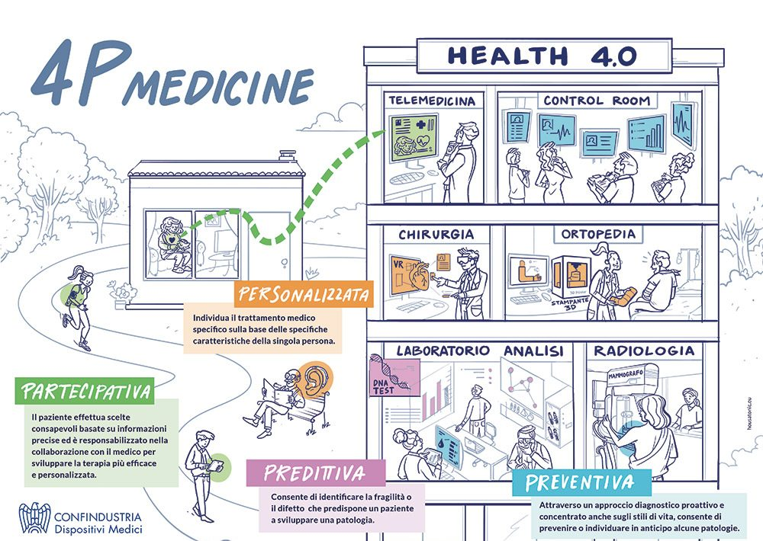
IA strumento sostenibile 4p medicine
Preventiva
Predittiva
Personalizzata
Partecipativa
L’INTELLIGENZA ARTIFICIALE NEL SSN

Slide 11
GRAZIE!
Sandro Girolami
sandro.girolami@meteda.it

